Slide 1
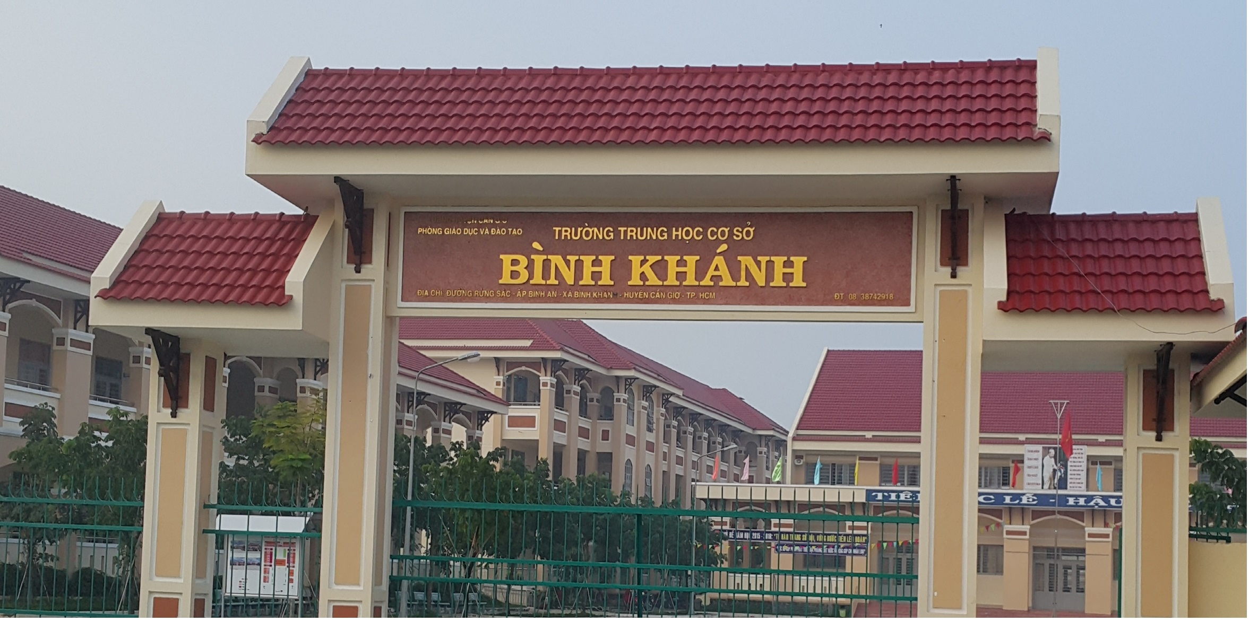
- TỔ CHUYÊN MÔN: LỊCH SỬ - ĐỊA LÝ - GIÁO DỤC CÔNG DÂN
- NHÓM: LỊCH SỬ - ĐỊA LÝ

Slide 2


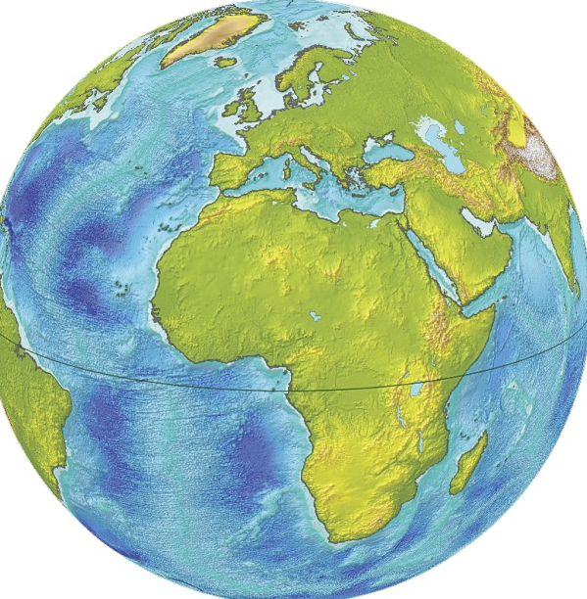


CON NGƯỜI VÀ THIÊN NHIÊN
Bài 23:
ĐỊA LÍ 6

Slide 3

LỚP
6
ĐỊA LÍ
BÀI 23. CON NGƯỜI VÀ THIÊN NHIÊN
I
ẢNH HƯỞNG CỦA THIÊN NHIÊN ĐẾN SINH HOẠT VÀ SẢN XUẤT
II
TÁC ĐỘNG CỦA CON NGƯỜI ĐẾN THIÊN NHIÊN
III
KHAI THÁC VÀ SỬ DỤNG TÀI NGUYÊN THÔNG MINH
IV
LUYỆN TẬP VÀ VẬN DỤNG

Slide 4
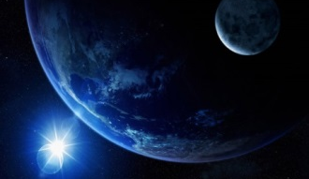


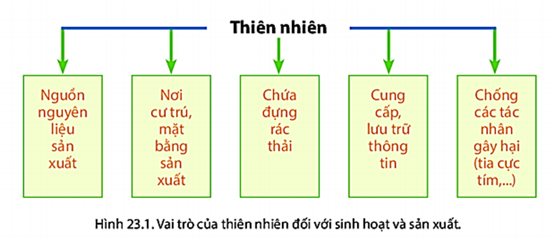



BÀI 23
I
Ảnh hưởng của thiên nhiên đến sinh hoạt
và sản xuất
- Nguyên liệu sản xuất: các loại khoáng sản như cát, đá vôi, xi măng.
- Nơi cư trú như ven biển, đồng bằng, miền núi…
- Chống tác nhân gây hại như lớp ozon có tác dụng ngăn cản tia cực tím…
Quan sát hình 23.1, em hãy Tìm những ví dụ thể hiện vai trò của thiên nhiên đối với hoạt động sản xuất của con người.

Slide 5
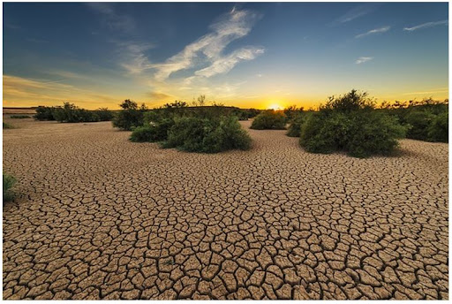
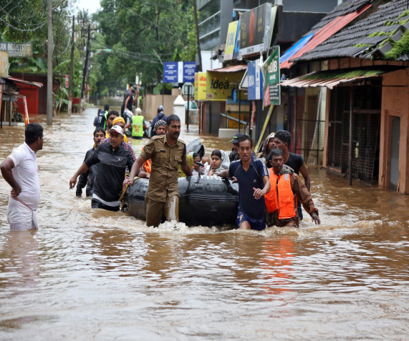
BÀI 23
I
Ảnh hưởng của thiên nhiên đến sinh hoạt
và sản xuất
Quan sát các hình ảnh sau và hiểu biết của mình, hãy nêu một số thiên tai mà thiên nhiên gây ra
cho con người.
Các loại thiên tai như bão, lũ lụt, động đất, sóng thần, hạn hán, cháy rừng…

Slide 6
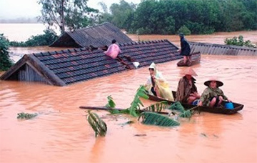
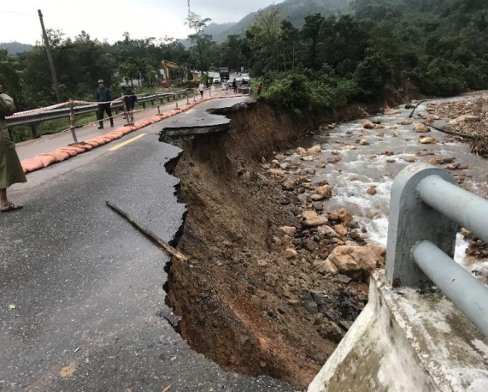
BÀI 23
I
Ảnh hưởng của thiên nhiên đến sinh hoạt
và sản xuất
- Miền Trung vừa qua đã xảy tình trạng bão, lũ, sạt lở đất.
- Biện pháp: cứu trợ thực phẩm, theo dõi tình hình thời tiết, gấp rút tìm nơi trú ẩn xa vùng nguy hiểm, trồng và bảo vệ rừng…
Quan sát các hình ảnh sau và hiểu biết của mình, hãy cho biết vừa qua ở miền Trung nước ta xảy ra thiên tai nào nghiêm trọng? Nêu biện pháp
khắc phục.

Slide 7
BÀI 23
I
Ảnh hưởng của thiên nhiên đến sinh hoạt
và sản xuất
- Tích cực: Thiên nhiên cho con người không gian sống, cung cấp các điều kiện cho sinh hoạt và sản xuất và là nơi chứa đựng phế thải của con người.
- Tiêu cực: Gây ra các thiên tai, dịch bệnh.

Slide 8

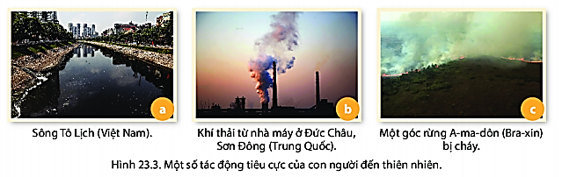
BÀI 23
II
Tác động của con người đến thiên nhiên
THẢO LUẬN NHÓM
Thời gian: 5 phút
* Nhóm 1, 2, 3, 4:
Quan sát hình 23.3 và thông tin trong bài, hãy:
1. Nêu các tác động tích cực và tiêu cực của con người đến tài nguyên đất.
2. Nêu các tác động tích cực và tiêu cực của con người đến tài nguyên sinh vật.
* Nhóm 5, 6, 7, 8:
Quan sát hình 23.3 và thông tin trong bài, hãy:
1. Nêu các tác động tích cực và tiêu cực của con người đến môi trường nước, không khí.
2. Nêu các tác động tích cực và tiêu cực của con người đến môi trường nước, không khí.

Slide 9
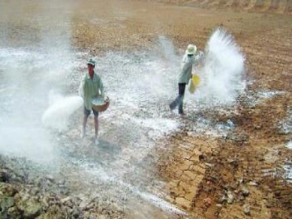
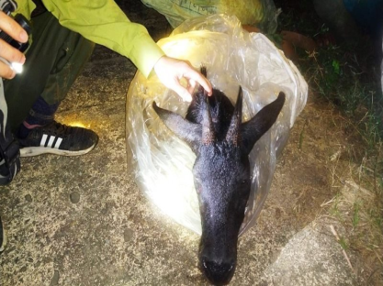
BÀI 3
II
Tác động của con người đến thiên nhiên
Nhóm
1, 2, 3, 4
1
Tiêu cực: hóa chất từ nông nghiệp như phân bón, thuốc trừ sâu gây ô nhiễm đất, chặt phá rừng, đốt rừng làm nương rẫy gây xói mòn, sạt lở đất…
2
Tích cực: con người đã mang các giống cây trồng, vật nuôi từ nơi này đến nơi khác, xây dựng công viên, vườn quốc gia, khu nghỉ dưỡng…
Tích cực: nâng độ phì cho đất, chống xói mòn bằng cách trồng rừng phụ xanh đồi trọc, luân canh, xem canh cây trồng, bón vôi cải tạo đất.
Tiêu cực: con người phá rừng, đốt rừng, khai thác rừng bừa bãi, săn bắt trái phép làm cho nhiều loài động vật mất nơi cư trú, nguy cơ tuyệt chủng…

Slide 10
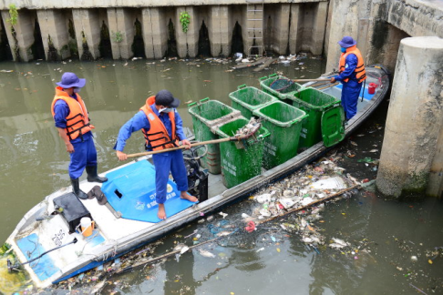
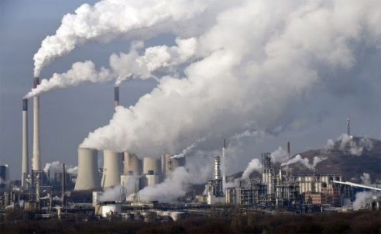
BÀI 3
II
Tác động của con người đến thiên nhiên
Nhóm
5, 6, 7, 8
1
Tiêu cực: thuốc trừ sâu, rác thải sinh hoạt, nước thải từ các nhà máy, xí nghiệp công nghiệp được con người thải ra sông, hồ, biển, đại dương...
2
Tích cực: trồng cây gây rừng giữ bầu không khí trong lành, cắt giảm khí thải vào bầu không khí, sử dụng các phương tiện công cộng…
Tích cực: con người đã phát triển loại hình du lịch sinh thái trên sông nước, biển đảo; giáo dục ý thức người dân không xả chất thải, nước thải xuống sông, xuống biển…
Tiêu cực: khói bụi từ các nhà máy thải vào khí quyển; đốt rừng, sử dụng các thiết bị làm lạnh chứa khí CFC làm thủng tầng ozon…

Slide 11
BÀI 23
II
Tác động của con người đến thiên nhiên
- Tích cực:
+ Tạo ra những hệ sinh thái nhân tạo tươi đẹp như công viên, vườn hoa, khu nghỉ dưỡng sinh thái,...
+ Bảo vệ môi trường, khắc phục sự cố môi trường, phòng chống thiên tai...
- Tiêu cực:
+ Các hoạt động công nghiệp, nông nghiệp làm biến đổi sâu sắc môi trường đất, nước, không khí, sinh vật...
+ Sức ép dân số, quá trình đô thị hóa, con người tăng cường khai thác tự nhiên và phá thải môi trường.

Slide 12
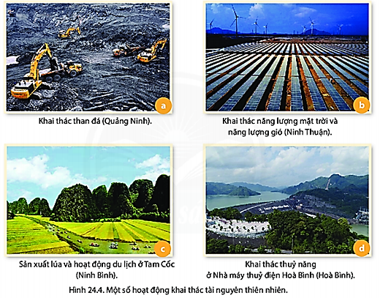
BÀI 23
III
Khai thác và sử dụng tài nguyên thông minh
- Tài nguyên thiên nhiên là toàn bộ giá trị vật chất có sẵn trong tự nhiên mà con người có thể khai thác, chế biến, sử dụng trong sản xuất và đời sống.
- Các tài nguyên được khai thác: than, thủy năng, tài nguyên đất phục vụ sản xuất lúa, khai thác năng lượng gió, mặt trời…
Quan sát hình 23.4, em hãy
cho biết tài nguyên nhiên nhiên là gì? Kể tên các tài nguyên thiên nhiên được con người khai thác.

Slide 13
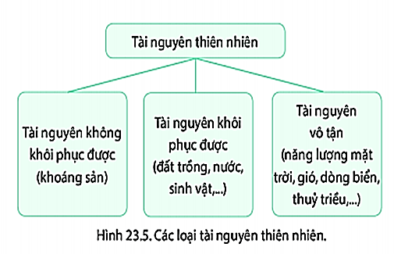
BÀI 23
III
Khai thác và sử dụng tài nguyên thông minh
Quan sát hình 23.5, em hãy trình bày sự phân loại các tài nguyên
thiên nhiên.
Tài nguyên thiên nhiêm chia làm 3 loại:
+ Không khôi phục được: khoáng sản
+ Khôi phục được: đất, nước, sinh vật…
+ Vô tận: năng lượng gió, thủy triều, Mặt Trời…

Slide 14
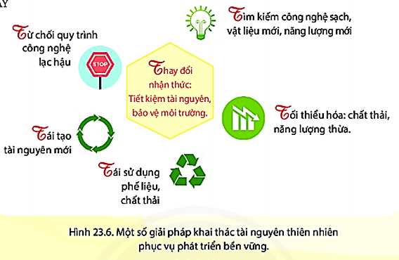
BÀI 23
III
Khai thác và sử dụng tài nguyên thông minh
Quan sát hình 23.6, em hãy Nêu một số giải pháp khai thác tài nguyên thiên nhiên phục vụ phát triển
bền vững.
Một số giải pháp: tái sử dụng phế liệu, chất thải, tái tạo tài nguyên mới, tìm kiếm công nghệ sạch, vật liệu mới…

Slide 15
BÀI 23
III
Khai thác và sử dụng tài nguyên thông minh
- Tài nguyên thiên nhiên là toàn bộ giá trị vật chất có sẵn trong tự nhiên mà con người có thể khai thác, chế biến, sử dụng trong sản xuất và đời sống.
- Số lượng các loại tài nguyên thiên nhiên thay đổi và mở rộng cùng với sự phát triển của xã hội loài người.

Slide 16
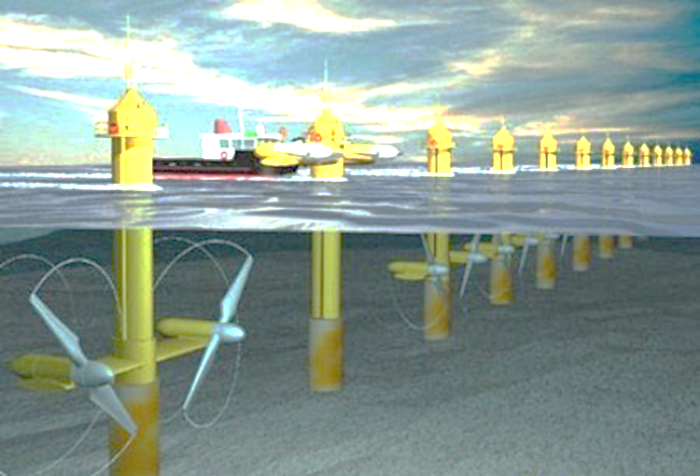
BÀI 23
EM CÓ BIẾT?
Việc khai thác năng lượng thủy triều mở ra một triển vọng lớn, hạn chế tối đa phát thải khí cacbonic gây hiệu ứng nhà kính. Công ty Minesto, Thuỵ Điển đã phát triển một thiết bị để khai thác nguồn năng lượng từ các đại dương. Đó là diều tua bin- dưới nước với phần trên là một chiếc diều, mang theo ở phía dưới một tuabin vận hành nhờ thuỷ triều..

Slide 17
BÀI 23
IV
Luyện tập và vận dụng
1. Luyện tập
Dựa vào kiến thức đã học, em hãy vẽ sơ đồ thể hiện tác động tích cực và tiêu cực của con người đến thiên nhiên.
Tác động
Tích cực
Bảo vệ môi trường
Phòng chống thiên tai
Tiêu cực
Tài nguyên cạn kiệt
Ô nhiễm môi trường

Slide 18
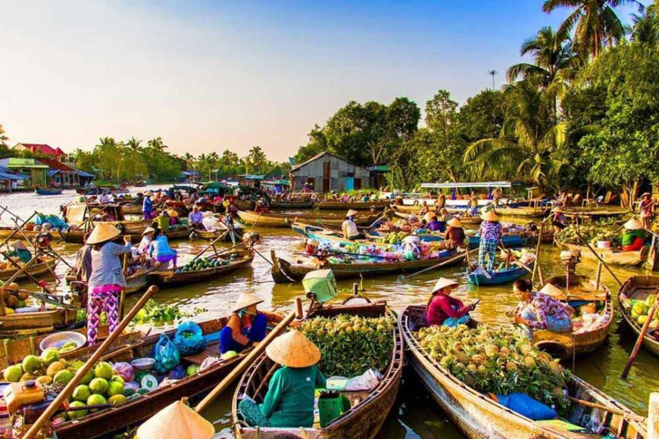
BÀI 23
IV
Luyện tập và vận dụng
1. Luyện tập
Ví dụ như tài nguyên nước giúp con người sản xuất nông nghiệp, công nghiệp, phát triển thủy điện, thủy lợi, giao thông vận tải đường sông, du lịch, nuôi trồng thủy sản...
Quan sát hình ảnh sau đây và hiểu biết của mình, hãy lấy ví dụ thể hiện tác động của thiên nhiên lên hoạt động sản xuất của con người.

Slide 19
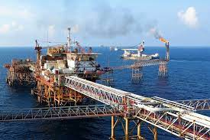
BÀI 23
IV
Luyện tập và vận dụng
2. Vận dụng
Dựa vào hình ảnh sau đây và hiểu biết của mình, hãy tìm những ví dụ về khai thác tài nguyên thiên nhiên nơi em đang sống.
Ví dụ: khai thác dầu mỏ, khí đốt ở thềm lục địa phía Nam để phát triển ngành công nghiệp năng lượng.

Slide 20
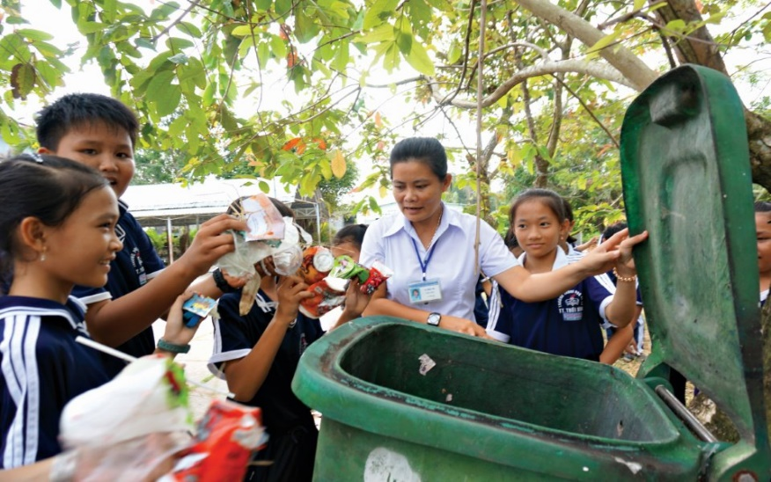
BÀI 23
IV
Luyện tập và vận dụng
2. Vận dụng
-Bảo vệ rừng và đẩy mạnh việc trồng rừng.
- Tuyên truyền, giáo dục ý thức người dân.
- Bón vôi cải tạo đất, không phá rừng, săn bắt động vật trái phép, khai thác cát trái phép…
- Bỏ rác đúng nơi qui định, tái sử dụng rác thải nhựa.
Dựa vào hình ảnh sau đây và hiểu biết của mình, hãy cho biết cần làm gì để bảo vệ tài nguyên thiên nhiên và nôi trường tự nhiên nơi em
đang sống.

